Slide 1
Samarbeidsmøte forvaltning
20. september 2023

Slide 2
Agenda
Velkommen
Status fra forvaltingen
inkl. nærmere informasjon om resultat fra undersøkelse gevinstrealisering btb – fagrekvirentrollen
Kommende hendelser
Orienteringssak: regnskapskvalitet etter overgang til DFØ
Eventuelt

Slide 3
Samarbeidsmøte forvaltning
Videreføring av Innføringsledermøter som var del av BOTT ØL Innføringsprosjekt
Møter i høst, alle møtene er på Teams kl. 9-10
30. august
20. september
18. oktober
15. november
13. desember
Tema som ønsker å tas opp eller presenteres meldes til gry.l.johansen@ntnu.no
Presentasjon fra møtene legges på:
NTNU økonomi og lønn forvaltning - Kunnskapsbasen – NTNU (under siste nytt)

Slide 4
Hva har vi jobbet med siden sist
Status

Slide 5
Status NTNU Økonomi og lønn forvaltning – aug.
Aktiviteter denne perioden​ Følge opp saker i DFØ utviklingsplan ​ Innsida: oppdatering av NTNU forvaltning økonomi og lønn​ Ta i bruk Planner for å få bedre oversikt og oppfølging av oppgaver​ Forberedelse til og gjennomføring av møter relatert til forvalting​ | Gjennomført sist periode​ Samarbeidsmøte Forvaltning ​ Hovedfokus: status og gevinstrealiseringsrapport Btb​ Forvaltingsteam​ Evaluering av arbeid i teamet, diskusjon omkring spesielle saker​ Utarbeidelse av statusrapportering​ Forankring av forbedringsforslag ​ Webskjema opprettelse av utenlandske banker​ Søke korttidsfravær​ EU Priser i BookIT-lab​
Sentrale aktiviteter neste periode​ Jobbe videre med struktur i forvaltningsarbeidet ved NTNU ​ Innføre rutiner for statusrapportering​ Jobbe med struktur for systematisk involvering av prosesseier​ Avklaring omkring beslutningsprosesser i forvalting, bl.a. prosessansvarligs beslutningsmyndighet, ​ Jobbe med å komme opp med utviklingsområder utover det som ligger i DFØ utviklingsplan og NTNUs prioritering av disse oppgavene, møter med prosessansvarlige og prosesseiere for gjennomgang av prioriterte områder​ | Problemstillinger/ risikoområder/koordineringsbehov​ Effektive og tydelige kommunikasjonslinjer er utfordrerne, mange involverte, vanskelig å vite hvem som får hvilken informasjon​ Prøver ut Planner som tiltak for kommunikasjon og tydeliggjøre i kommunikasjonen hva som er forventet av mottaker (f.eks. behov for tilbakemelding innen frist)​ Prosessrådgiverrollen ulik praktisering av denne​ Legge til rette for erfaringsutveksling mellom prosessansvarlige. Det jobbes også i hver prosess med å etablere felles forståelse for rollen​

Slide 6
Behov til betaling (Btb) - august 23
Aktiviteter denne perioden Få på plass godkjenning i App for innkjøpsordre og inng.faktura (Noe) testing ift. oppgradering til 7.11 som kommer i sept. Ny funksjon ift. aktivere Fritekstleverandør - ny relasjon på leverandørregisteret som bestemmer om leverandør er tilgjengelig for fritekstordre eller ikke – Oppdatering av eksisterende leverandørregister sik at eksisterende leverandører får relasjonen dersom de skal ha den, samt informasjon til berørte parter og lage nye rutiner med leverandørgruppen. | Gjennomført sist periode Faste ukentlige møter med nasjonalt BtB prosessansvar-team – inkl. Gjennomgang av utviklingsplanen på BtB-omr. Møter med NTNU BtB prosessansvarlige hver 3.uke gjennomført. Møter hver 2.uke med leverandørgruppen gjennomført.
Sentrale aktiviteter neste periode Gjennomgang og prioritering av endringsønsker BtB med prosessrådgiverne Planlegge fagcafé BtB for fagrekvirenter og innkjøere den 2.okt. | Problemstillinger/ risikoområder/koordineringsbehov Alle som legger inn ordre, også fagrekvirenter/ikke-økonomer, bør sikres grunnleggende forståelse av og kunnskap om det å legge inn ordren riktig og gjøre varemottaket riktig, og konsekvensene (merarbeidet) av å ikke gjøre disse tingene riktig Risiko – Hvordan når vi frem til alle med informasjon?

Slide 7
Fordring til innbetaling (Fti) – august 23
Aktiviteter denne perioden Testet funksjonalitet i test systemet før oppgradering til ny versjon M 7.11 Unit4-BOTT Oppdatert noen rutiner – BOTT Følge opp at resten også blir oppdatert Kjørt første integrasjon av inkasso-fil - NTNU | Gjennomført sist periode Faste månedlig møte prosessansvarlig BOTT-Fti Møter Fti "gruppemøte" (NTNU) hver 14. Dag
Sentrale aktiviteter neste periode Kontrollerer funksjonalitet i prod. satt versjon M 7.11 Unit4 Intern opplæring Fti "gruppa" (NTNU) Planlegger workshop opplæring/kompetansedeling Sett av dato, lage kursinnhold og kalle inn til kurs/spørretime for fakturaansvarlig og salgsordreopprettere ved NTNU BOTT-Fti: Følge opp framgang EHF utland Følge opp punkter i utviklingsplanen | Problemstillinger/ risikoområder/koordineringsbehov FS - må tilpasses NTNUs behov (Ketil Nyheim – mulig løsningsforslag her) EHF Utland

Slide 8
Prosjektøkonomi (PØ) – august 23
Aktiviteter denne perioden Nettverksmøte med fakultetene Forberedelse til akseptansetest EVUBEV Jobbet sammen med VIRK for å forsøke å få mest mulig ajour og riktig regnskap pr. 2.tertial | Gjennomført sist periode Innmeldt 4 endringsønsker til BOTT Forvaltning
Sentrale aktiviteter neste periode Opplæring/implementering prosjektsøknadsmodul Brukerstøtte etter implementering Arbeide med finansieringsregler Lage lokale rutiner for innmelding av behov fra brukere Sammen med UiB være i dialog med DFØ om utbedr. mv Akseptansetest EVUBEV Planlegge opplæring av EU økonomer som skal ut i org Vurdere om noe av den opplæringen bør gjennomføres for alle PØ’er (forståelsen av samspillet BOA/BFV er generelt for dårlig) | Problemstillinger/ risikoområder/koordineringsbehov Regnskapsforståelse og systemkunnskap PØ Hvordan øke regnskapskvaliteten? Videre fokus på hvordan FA samlet (Øk.avd. og VIRK) kan støtte enhetene med arbeidet for å få bedre regnskapskvalitet Mange parallelle pågående prosesser som skal håndteres

Slide 9
Spørsmål/ Kommentarer?
Status

Slide 10
Rapport gevinstrealisering btb - fagrekvirentrollen
Status og tiltak

Slide 11
Litt mer om undersøkelsen
Fagrekvirent: fagspesialist innen et kjerneområde, som vil hjelpe behovshaver å finne riktig vare/tjeneste, kan opprette en innkjøpsforespørsel og ta varemottak i løsningen
Spørreundersøkelsen ble sendt til 362 fagrekvirenter (alle registrert med rollen)
63 svar (17%)
50 av disse har erfaring før Btb DFØ (14%)

Slide 12
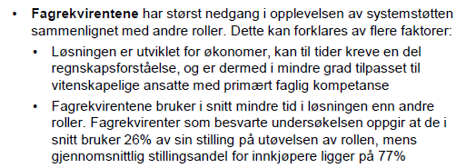
Nedgang i tilfredshet med systemene
etter overgang til DFØs løsning
Notes:
De som har under 3 års erfaring, opplever relativt sett mindre nedgang i tilfredshet sammenlignet med de med lengre erfaring

Slide 13
Noen konkrete innspill fra fagrekvirenter:
System:
Manglende Hjelp-system på NORSK
Her er det lagt ut mer informasjon på Btb Informasjon
Uklare feilmeldinger (eks. "Relasjonsoppsett mangler")
Vanskelig å finne igjen egne bestillinger
Vanskelig å ha oversikt – f.eks. over hva som er mottatt og ikke
NTNUs Behovsskjema:
Mange nevner dette som problematisk
Integrert løsning med Unit 4 vil ikke bli prioritert i overskuelig framtid – NTNU kan jobbe med dagens skjema for å bruker tilpasse og tilpasses Unit 4 – oppgave som evt. må prioriteres i

Slide 14
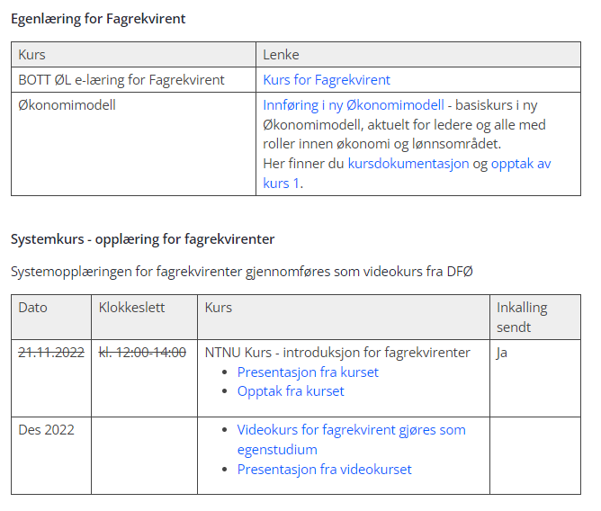
Opplæring for fagrekvirenter i innføringsprosjektet
Videokurs fra DFØ erstattet digital kurs
NTNU Opplæring for alle fagrekvirenter - digitalt
Spørretimer ved overgang til nytt system
Notes:
Vi valgte videokurs framfor digitalt kurs for at flest mulig skulle ha anledning til å gjennomføre og for å ha kurset tilgjengelig til senere.
Det har i stor grad vært lagt opp til egenlæring og lokal oppfølging pga det store antallet fagrekvirenter.

Slide 15
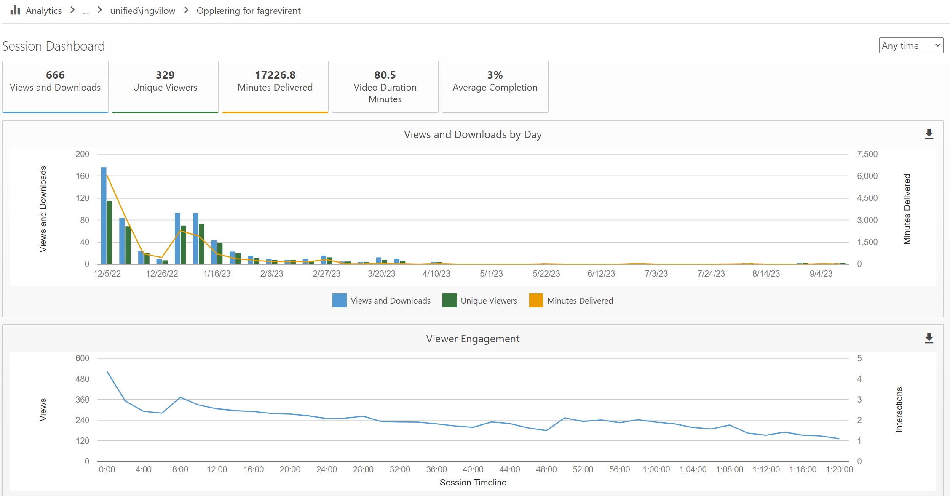

Slide 16
Tiltak
Spørretime 2.10 hvor alle fagrekvirenter inviteres
Vi oppfordrer til lokal oppfølging av fagrekvirenter, f.eks. nettverksmøter, spørretimer e.l.
Notes:
Vi er også i dialog med DFØ om å sette opp kurs for fagrekvirenter – dette er ikke avklart enda

Slide 17
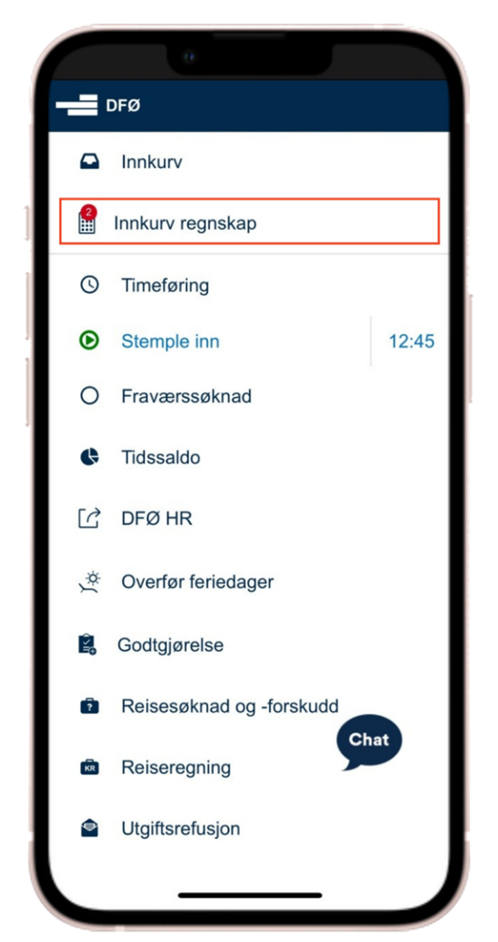
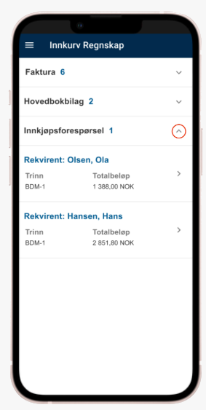
Kostnadsgodkjennere kan nå godkjenne fra mobilen!
Nytt menyvalg i DFØ app
Brukerveiledning:
Innkjøpsforespørsel i DFØ-appen | DFØ (dfo.no)
Fakturabehandling i DFØ-appen | DFØ (dfo.no)
Mangler noe funksjonalitet i forhold til Unit 4

Slide 18
Begrensninger i appen sammenlignet med Unit4
Det vil ikke være mulig å gjøre følgende i DFØ-appen:
forkontroll
avansert modus, for ulik behandling av fakturalinjer
attestere, godkjenne, avvise eller videresende kun enkeltlinjer
dele rad/konteringslinje ved attestering
slette konteringslinje
konteringsmaler
periodisering
legge til vedlegg
merke faktura eller vedlegg som sensitiv
koble leverandørfaktura til innkjøpsordre

Slide 19
Kommende hendelser
Driftsvarsel – teknisk vedlikehold
Lørdag 23.9 kl. 07:00-15:00, det vil forekomme nedetid i perioden
SAP og tilhørende moduler, slik som selvbetjeningsportal. Betalmeg, DFØ app, Innsikt etc.
Unit 4 Unit4 ERP, Remittering, Økonomiinfo, Fakturabehandling, Unit4 ERP kopi- og testmiljø
Oppgradering av Unit 4 til M7.11
Tirsdag 26.9 kl. 16:00-24:00 systemet blir utilgjengelig i perioden
https://dfo.no/kundesider/regnskapstjenester/unit4-erp-blir-oppgradert-til-m711
Oppgradering innkjøps- og fakturaløsningen (inneholder endringer og feilrettinger)
Lørdag 30.9 kl. 8:00-13:00 noe ustabilitet kan forekomme
Innkjøps- og fakturaløsningen blir oppdatert til ny versjon | DFØ (dfo.no)
Abonner gjerne på driftsmeldinger fra DFØ på: DFØ Status (dfo.no)
Meldingskanalen vi bruker for å informere : Felles økonomi / HR informasjon
Driftsmeldinger
Endringer etc.

Slide 20
Orienteringssak: regnskapskvalitet etter overgang til DFØ
Orienteringssak

Slide 21
Avslutning
Spørsmål/ kommentarer/ innspill til neste møte?

